Slide 1


Slide 2
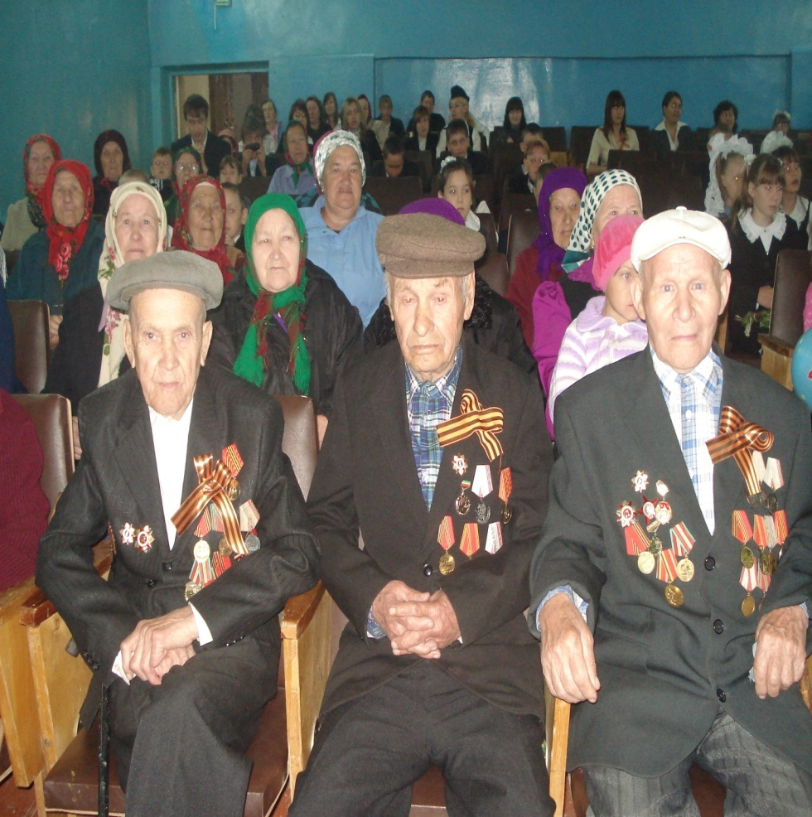
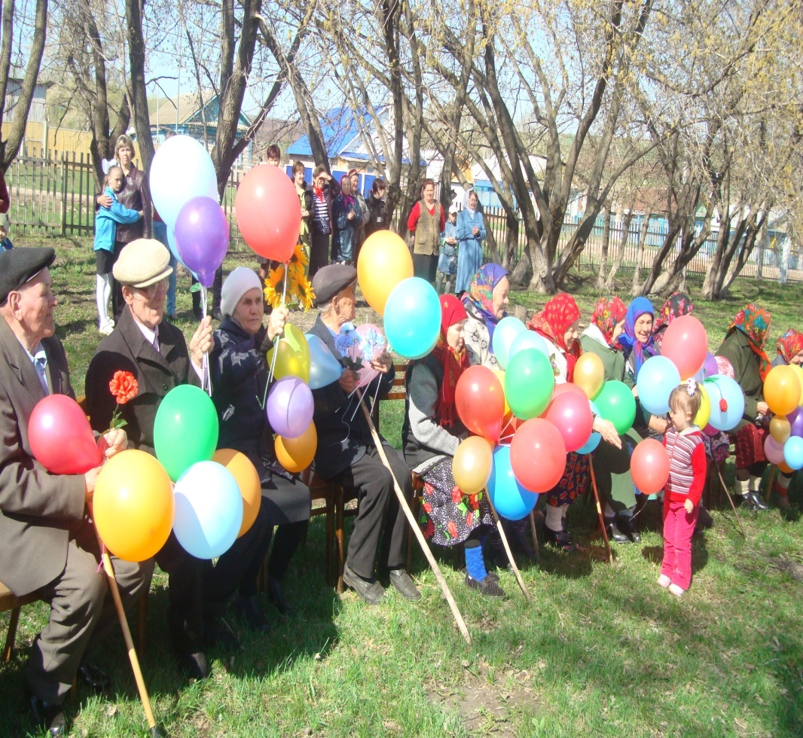
Девятое мая – великая дата!
Кто знает, что было б тогда, в сорок пятом,
Когда бы и прадеды наши и деды
Для нас не добыли великой Победы!

Slide 3

Нет в России семьи, которую война обошла стороной. В этот день вспоминают тех, кто остался на полях сражений, тех, кто после войны налаживал мирную жизнь.

Slide 4
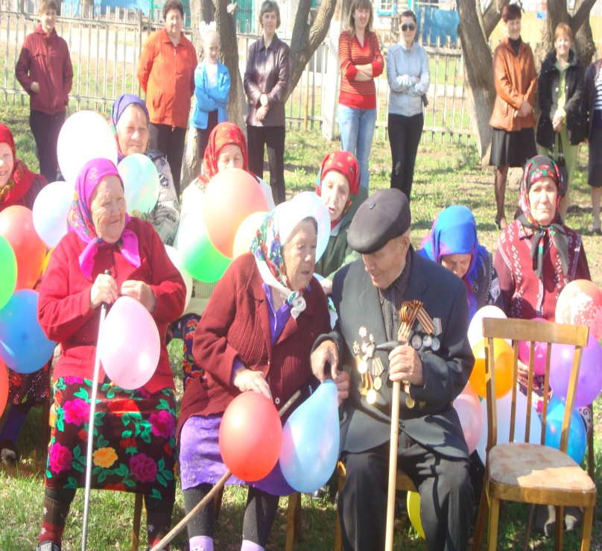
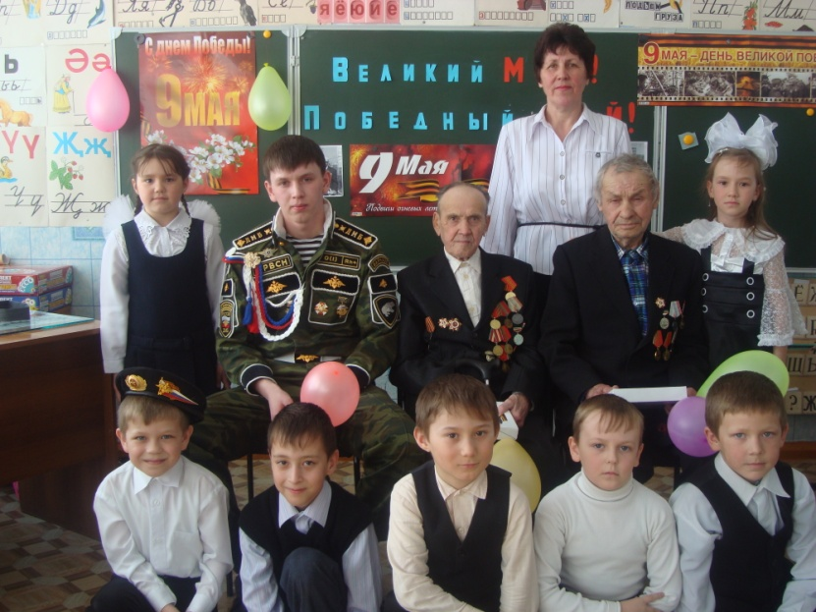
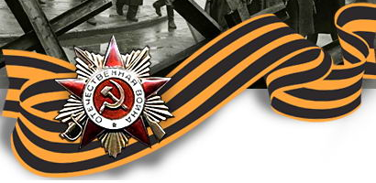
Поклон Вам низкий, всем оставшимся в живых
И воплощенным в бронзу или камень
От нас, ваших детей уже седых…
Поём мы Славу Вам, храня Святую Память!

Slide 5
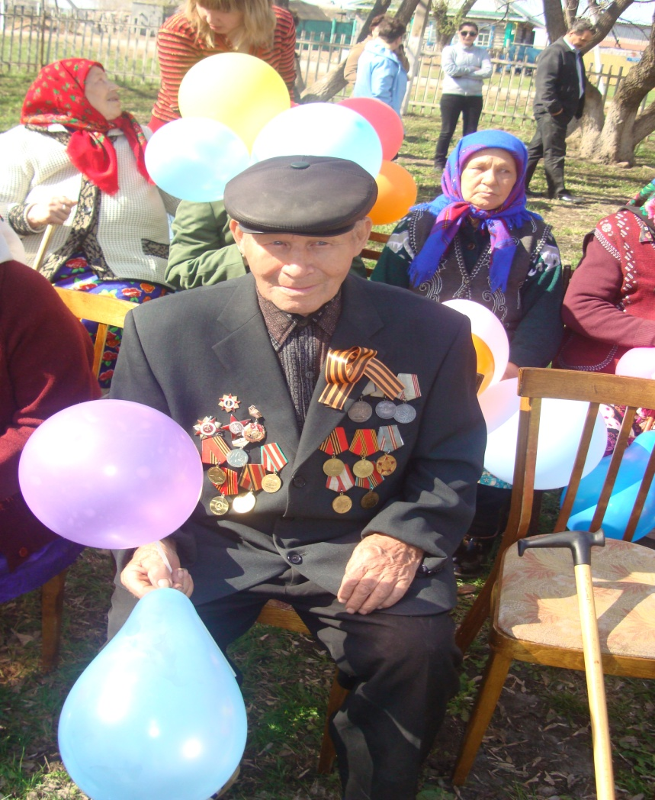
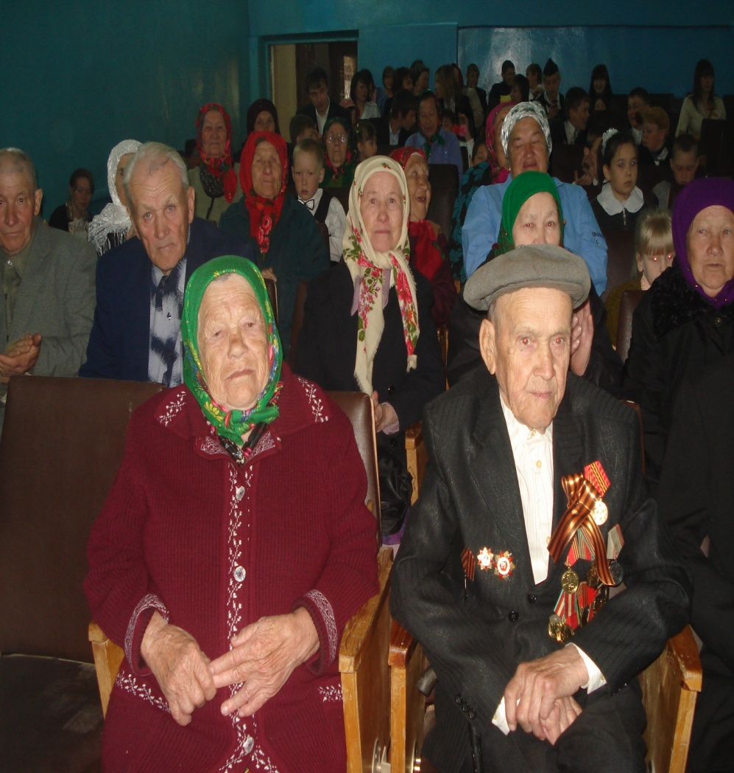
Все дальше в прошлое уходят годы страшной войны. Но подвиг людей, вставших на защиту отечества, будет вечно жить в памяти российского народа.

Slide 6
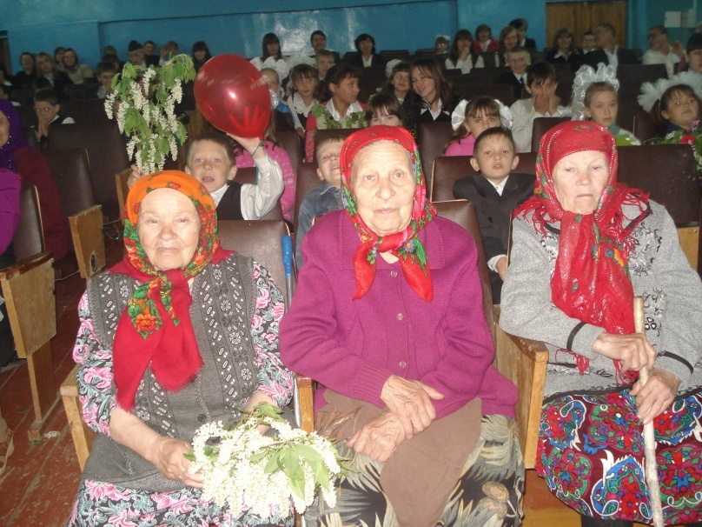
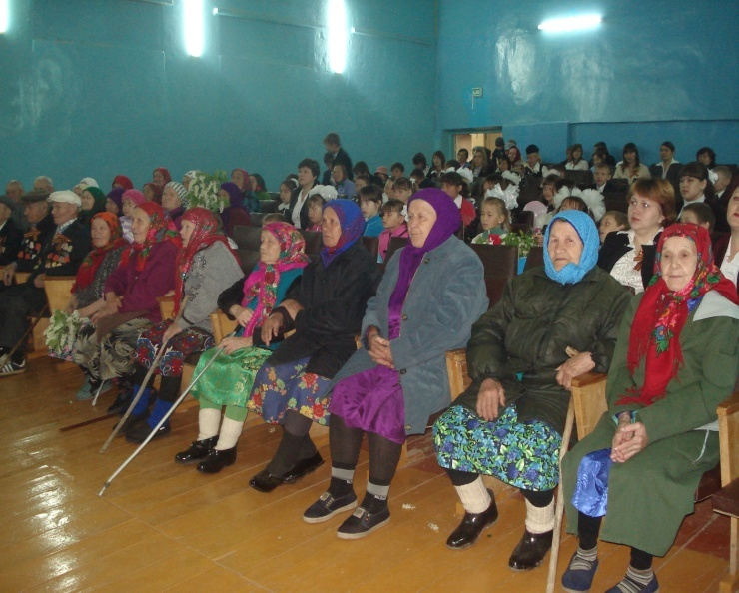
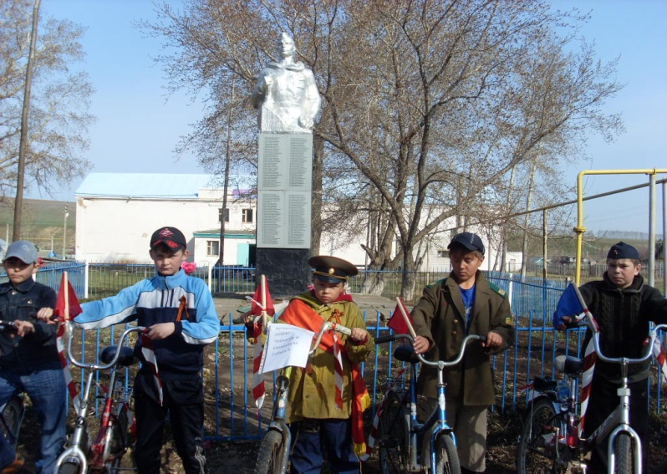
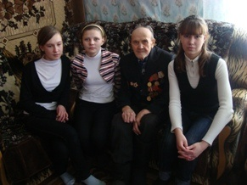
Люди! Покуда сердца стучатся,- помните!
Какою ценой завоевано счастье,- пожалуйста, помните!
Детям своим расскажите о них, чтоб запомнили!
Детям детей расскажите о них, чтобы тоже запомнили!

Slide 7
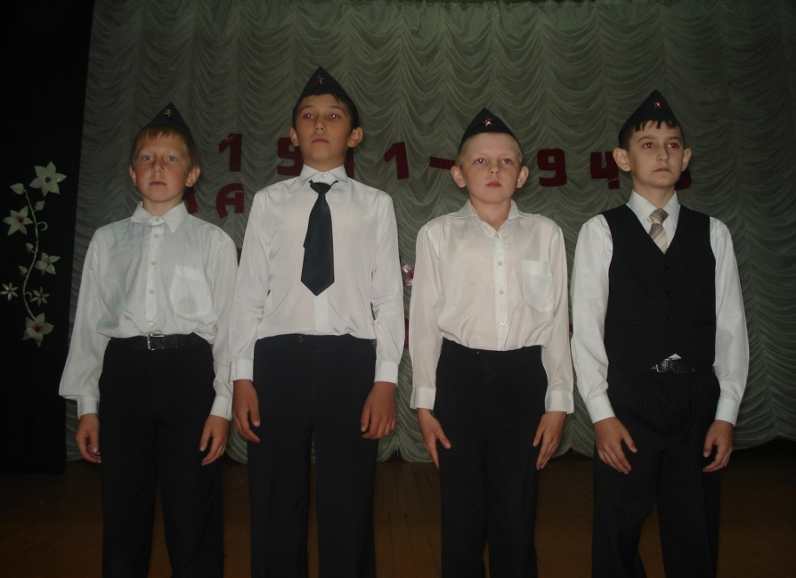
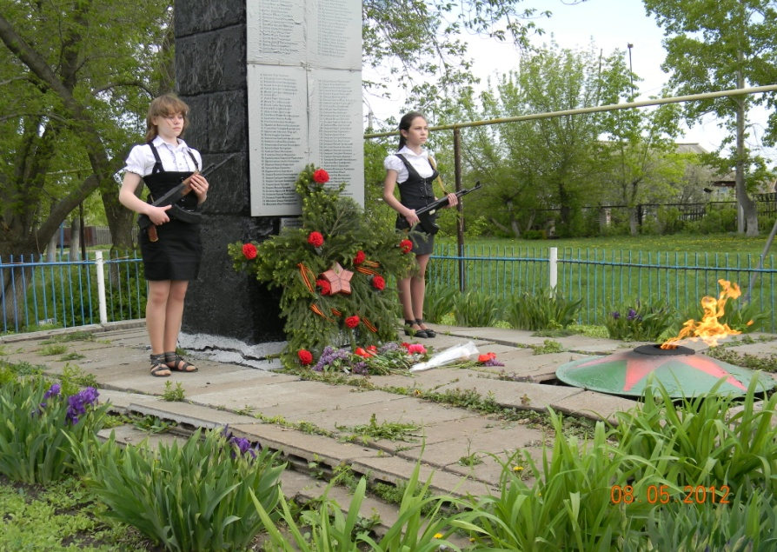
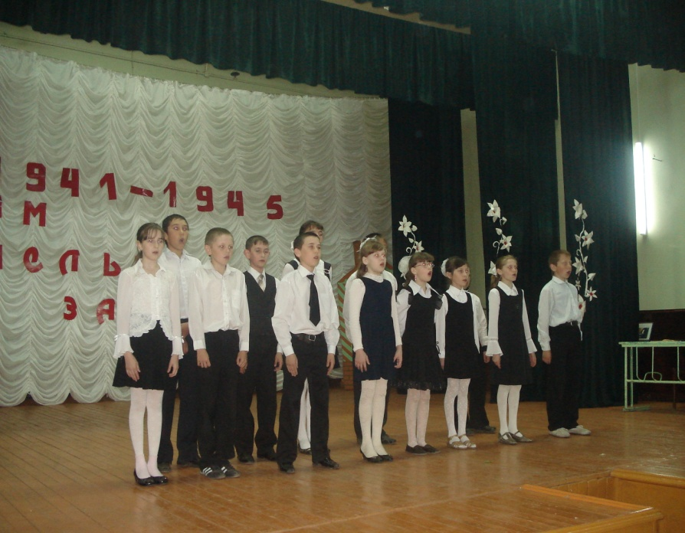
Для многих нынешних мальчишек и девчонок Великая Отечественная война - это далекое прошлое. Прошлое, о котором они знают по рассказам своих дедов или узнают о войне из фильмов и книг.

Slide 8
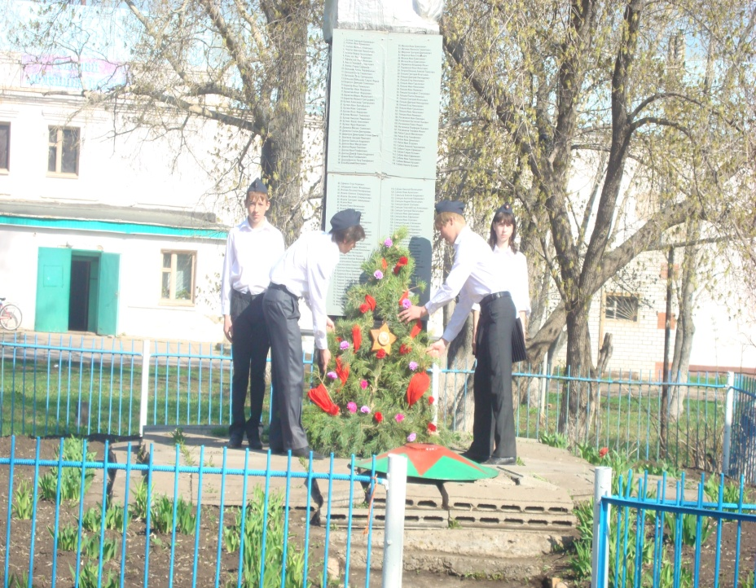
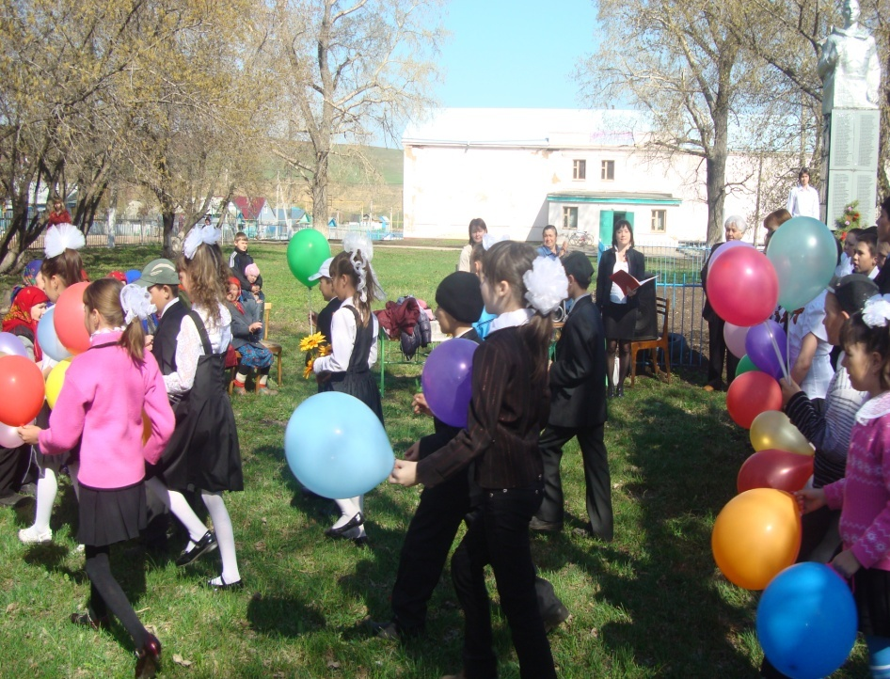
Помните! Через века, через года,- помните!
О тех, кто уже не придет никогда,- помните!
Не плачьте! В горле сдержите стоны, горькие стоны.
Памяти павших будьте достойны! Вечно достойны!
Хлебом и песней, мечтой и стихами, жизнью просторной,
Каждой секундой, каждым дыханьем будьте достойны!

Slide 9
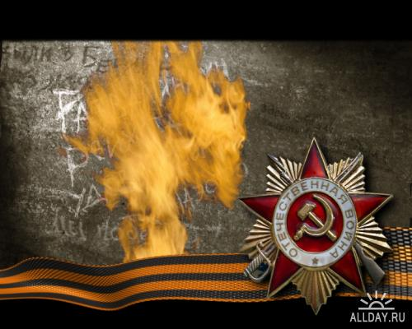
Вам, дорогие Ветераны,
Поклон наш до земли!
Вы землю нашу отстояли!
Вы победили! Вы смогли!

Slide 10


